Slide 1
MAESTRÍA EN GESTIÓN DE PROYECTOS PROMOCIÓN III
“ANÁLISIS DEL IMPACTO EN LA RECAUDACIÓN DEL IMPUESTO A LA RENTA POR LA DEVOLUCIÓN DE LOS GASTOS DE ALIMENTACIÓN Y VIVIENDA A LAS FAMILIAS QUE RECIBEN EL BONO DE DESARROLLO HUMANO”. ESTUDIO DE CASO DISTRITO METROPOLITANO DE QUITO
Autor: Andrés Benavides
Director: Econ. Francisco Carrasco
Sangolquí – Ecuador
2014

Slide 2
1. PLANTEAMIENTO DEL PROBLEMA
Garantizar un nivel de consumo mínimo.
Disminuir niveles de desnutrición crónica y enfermedades en los niños y promover su reinserción escolar.
Proteger a adultos mayores y personas con discapacidad.
Tabla 1.1.- Familias beneficias del Bono de Desarrollo Humano
FAMILIAS BENEFICIADAS DEL BONO
MADRES | ADULTOS MAYORES | PERSONAS CON DISCAPACIDAD | TOTAL
1.062.000 | 587.000 | 127.000 | 1.776.000
?
Beneficios Tributarios

Slide 3
1. PLANTEAMIENTO DEL PROBLEMA
Sector informal: Ventas de productos cárnicos, frutas y verduras y arriendo viviendas.
Familias que reciben el BDH tienen acceso al sector informal.
Devolución de gasto.
Sector informal:
Entrega de comprobantes de venta del sector informal.
Ciudadanía fiscal.
Tributen
Personas que reciben el BDH:
Análisis de cumplimiento de objetivos que persigue el Bono.

Slide 4
2. OBJETIVO GENERAL Y ESPECÍFICOS DE LA INVESTIGACIÓN

Slide 5
3. HIPÓTESIS
La devolución de los gastos de alimentación y vivienda a las familias que reciben el Bono de Desarrollo Humano en el Distrito Metropolitano de Quito, generaría un aumento en la recaudación tributaria por concepto de Impuesto a la Renta.

Slide 6
4. MARCO METODOLÓGICO
POBLACIÓN Y MUESTRA
$$n=\frac{N∗Zc^{2}∗p∗q}{e^{2}∗\left(N−1\right)+Zc^{2}∗p∗q}$$
Elementos de la fórmula de la muestra | Justificación
n = tamaño de la población (número total de encuestados). | Es el resultado de la aplicación de la muestra para poblaciones finitas.
N = total de la población. | La población es de 22794 familias que reciben el Bono de Desarrollo Humano y se encuentran registradas en el Distrito Metropolitano de Quito, dato que se obtuvo de la base de datos del Ministerio Coordinador de Desarrollo Social.
Zc² = Nivel de confianza de 92%, es decir 1.75. | El nivel de confianza fue del 92%, con un margen de error asumido del 8%, toda vez que las familias que reciben el Bono de Desarrollo Humano (BDH) se encuentran dispersas y la localización y acceso a las mismas es bastante complejo, por tal motivo no se trabajó con el nivel de confianza usualmente utilizado que es del 95%. Adicional a esto, las características de estas familias según los parámetros establecidos por el Registro Social para seleccionaras como beneficiarias del BDH son bastantes homogéneas.
e = margen de error, 8%.
p = proporción esperada, en este caso 50% = 0.5. | Los valores de p y q se desconocen y se asume 0.5 para cada uno.
q = 1 – p, es decir, 1-0.5 = 0.5.

Slide 7
4. MARCO METODOLÓGICO
POBLACIÓN Y MUESTRA
$$n=\frac{22794∗{1.75}^{2}∗0.5∗0.5}{{0.08}^{2}∗\left(22794−1\right)+{1.75}^{2}∗0.5∗0.5}$$
$$n=119$$
Parroquias donde se realizaron las encuestas
PARROQUIA | TIPO DE LUGAR | NÚMERO | %
CHILLOGALLO | FERIA LIBRE | 53 | 44,54%
COCHAPAMBA | COOPERATIVA DE AHORRO Y CRÉDITO SANTA LUCÍA | 3 | 2,52%
COTOCOLLAO | EXTERNALIZACION DE SERVICIOS S.A. EXSERSA | 2 | 1,68%
ELOY ALFARO | FERIA LIBRE | 3 | 2,52%
GUAMANI | FERIA LIBRE | 6 | 5,04%
LA FERROVIARIA | FERIA LIBRE | 1 | 0,84%
LA LIBERTAD | FERIA LIBRE | 2 | 1,68%
LA MAGDALENA | MERCADO | 29 | 24,37%
QUITUMBE | MERCADO | 3 | 2,52%
SAN BLAS | MERCADO | 2 | 1,68%
SAN ISIDRO DEL INCA | BANCO PICHINCHA | 14 | 11,76%
SAN ROQUE | MERCADO | 1 | 0,84%
Total general |  | 119 | 100%
El número de encuestas por parroquia fue obtenido utilizando el muestreo estratificado en función del peso relativo de las familias que reciben el Bono de Desarrollo Humano por parroquia.

Slide 8
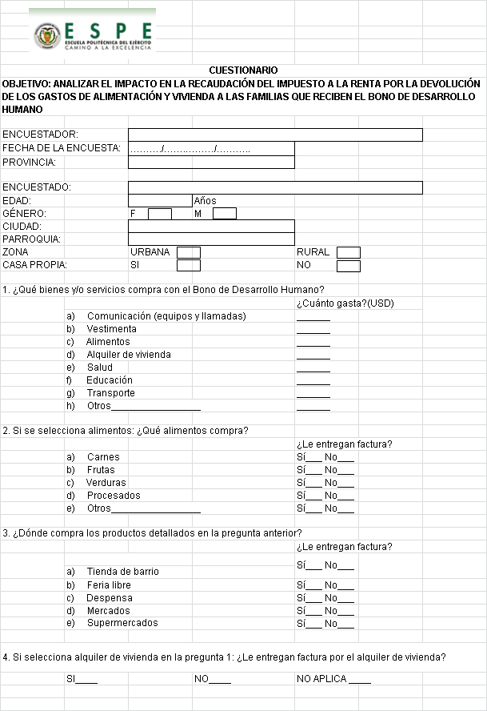
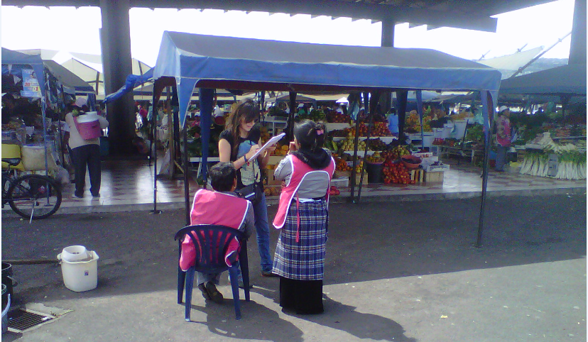
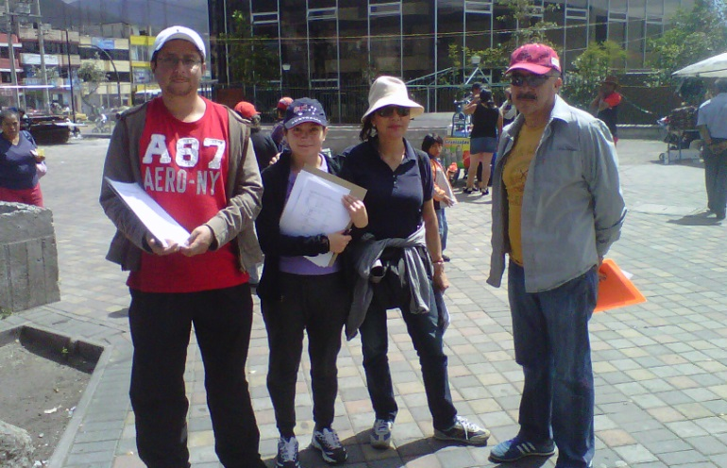
4. MARCO METODOLÓGICO
POBLACIÓN Y MUESTRA

Slide 9
5. ANÁLISIS DE LOS RESULTADOS Y PROPUESTA
Edad de las representantes de núcleos familiares (mujeres) que reciben el Bono de Desarrollo Humano
EDAD | FRECUENCIA | PORCENTAJE %
22 - 25 | 7 | 6
26 - 30 | 16 | 13
31 - 35 | 9 | 8
36 - 40 | 8 | 7
41 - 45 | 23 | 19
46 - 50 | 23 | 19
51 - 55 | 13 | 11
56 - 60 | 11 | 9
61 - 64 | 9 | 8
Totales: | 119 | 100

Slide 10
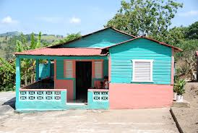
5. ANÁLISIS DE LOS RESULTADOS Y PROPUESTA
Familias que tienen casa propia
¿Tiene casa propia? | Frecuencia | Porcentaje %
NO | 93 | 78
SI | 26 | 22
Total | 119 | 100,0
De 1.062.230 familias que reciben el BDH, 231 mil contarían con vivienda
INCLUSION SOCIAL

Slide 11
5. ANÁLISIS DE LOS RESULTADOS Y PROPUESTA
Gasto del Bono de Desarrollo Humano
 | COMUNICACIÓN | VESTIMENTA | ALIMENTOS | VIVIENDA | SALUD | EDUCACIÓN | TRANSPORTE | OTROS | TOTAL
Elecciones de familias | 0 | 18 | 84 | 38 | 43 | 40 | 8 | 5 | ---
No elegidos | 119 | 101 | 35 | 81 | 76 | 79 | 111 | 114 | ---
Gasto mensual de cada familia que recibe los 50 dólares del BDH (USD) | 0 | 3 | 22 | 8 | 7 | 8 | 1 | 1 | 50
Gasto anual de cada familia que recibe los 50 dólares del BDH (USD) | 0 | 33 | 261 | 101 | 88 | 94 | 10 | 13 | 600
%de gasto del BDH | 0 | 6 | 44 | 17 | 15 | 16 | 2 | 2 | 100
Gasto mensual de familias (USD) millones | 0 | 2,9 | 23,1 | 8,9 | 7,7 | 8,3 | 900 mil | 1,1 | 53,0
Gasto anual de familias (USD) millones | 0 | 35,3 | 277,4 | 107,1 | 93,1 | 99,6 | 10,7 | 13,9 | 637

Slide 12
5. ANÁLISIS DE LOS RESULTADOS Y PROPUESTA
DISMINUCIÓN DE LA PRESIÓN FISCAL Y MAYOR PODER ADQUSITIVO
 | CARNES | FRUTAS | VERDURAS | PROCESADOS* | OTROS*
Familias que eligieron | 79 | 75 | 74 | 37 | 7
Porcentaje de familias que eligieron sobre el total de familias encuestadas | 66,39 | 63,03 | 62,18 | 31,09 | 5,88
Tarifa gravada de IVA | 0% | 0% | 0% | 12% | 12%
Se puede establecer que de los 21,76 dólares mensuales que las familias gastan en alimentación, el 37% de dicho gasto lo destinan a la compra de alimentos que gravan tarifa 12% de IVA, es decir, gastan mensualmente 8,04 dólares, de los cuales pagan 0,86 centavos de dólar (12% de 8,04 dólares) por concepto de IVA. Esto anualmente, da un equivalente de 96,48 dólares que gastan anualmente en productos gravados, valor del cual pagan 10,33 dólares de IVA anual.

Slide 13
5. ANÁLISIS DE LOS RESULTADOS Y PROPUESTA
CATASTROS ACTUALIZADOS
FACTURAS POR COMPRAS DE ALIMENTOS
 | CARNES | FRUTAS | VERDURAS | PROCESADOS | OTROS
Familias que eligieron | 79 | 75 | 74 | 37 | 7
Familias que se les entregó comprobante de venta | 0 | 0 | 0 | 1 | 0
Familias que no se les entregó comprobante de venta | 79 | 75 | 74 | 36 | 7
FACTURAS POR VIVIENDA
 |  | Frecuencia | Porcentaje %
 | SI LES ENTREGARON FACTURA | 4 | 10
 | NO LES ENTREGARON FACTURA | 34 | 90
 | Total | 38 | 100,0
Familias que no eligieron esta pregunta |  | 81 | ---
Total familias encuestadas |  | 119 | ---

Slide 14
5. ANÁLISIS DE LOS RESULTADOS Y PROPUESTA
REDUCCIÓN DE EVASIÓN TRIBUTARIA
Cálculo de base imponible aproximada para pago de Impuesto a la Renta
Tipo de gasto | Gasto mensual de familias (USD) millones | Gasto anual de familias (USD) millones | % de proveedores que no facturan | Valores sobre los cuales se facturan (USD) millones | Base imponible.- valores sobre los cuales no se factura (USD) millones
Alimentos | 23 | 277 | 99% | 2 | 275
Vivienda | 9 | 107 | 90% | 11 | 96
TOTALES: | 32.045.426 | 384 | --- | 13 | 371
Gasto anual | Valor millones (USD) | Porcentaje | Porcentaje de evasión%
Alimentación | 277 | 72% | 29
Vivienda | 107 | 28% | 11
TOTALES: | 384 | 100% | 45

Slide 15
5. ANÁLISIS DE LOS RESULTADOS Y PROPUESTA
REDUCCIÓN DE EVASIÓN TRIBUTARIA
Cálculo de base imponible aproximada para pago de Impuesto a la Renta
Cálculo | Alimentación | Vivienda
Contribuyentes registrados en la base de datos del Servicio de Rentas Internas (a) | 17 mil | 91 mil
Porcentaje de evasión tributaria(b) | 29% | 11%
Contribuyentes informales (c) = (a)*(b) | 4.965 | 9.990
Base imponible sobre la cual no facturan (ver Tabla 4.9) (d) | 275 millones | 96 millones
Base imponible asignada a cada persona informal (e) = (d)/(c) | 55.406,66 | 27.537,50
Fracción básica (f) | 38.930,00 | 19.470,00
Impuesto fracción básica (g) | 3.774,00 | 855,00
Impuesto fracción excedente (h) | 20% | 0,15
Valor a pagar de Impuesto a la Renta individual (i) = (((e)-(f))*15%)+(g) | 7.069 | 2.469
Valor a pagar de Impuesto a la Renta de potenciales contribuyentes/informales (j) = (i) * (c) | 35 millones | 24 millones
 | 59 millones
Año 2013: Inflación 2,7% = Devolución 16 dólares por familia. Presupuesto 17 millones.
Inflación 5% = Devolución 30 dólares por familia. Presupuesto 32 millones.
1.062.000 familias

Slide 16
6. CONCLUSIONES
6.1 El 22% de las familias que reciben el Bono de Desarrollo Humano posee vivienda, el resto no la tiene.
6.2 La mayor parte del gasto anual del Bono de Desarrollo Humano (considerando 50 dólares mensuales), se destina a la alimentación 277 millones de dólares (43%), seguido de vivienda 107 millones de dólares (16,81%), educación 100 millones de dólares (15,63%), salud 93 millones de dólares (14,62%), vestimenta 35 millones (5.55%), transporte 11 millones de dólares (1,68%) y otros 14 millones de dólares (2,18%), con lo cual se podría establecer que este incentivo económico está cumpliendo en su mayoría con los objetivos que motivaron la creación del mismo.
6.3 Ninguna de las familias gasta en comunicación, información que pudo haberse distorsionado por desconfianza o miedo de las personas en revelar exactamente el destino que le dan al Bono de Desarrollo Humano.
6.4 De los 277 millones de dólares que las familias gastan en alimentación anualmente, el 37% de dicho gasto lo destinan a la compra de alimentos que gravan tarifa 12% de IVA, es decir, gastan 96 dólares en productos gravados, valor del cual pagan 10 dólares por concepto de IVA por tanto existe una presión fiscal sobre los ingresos anuales que reciben las familias y lo gastan en alimentación.

Slide 17
6. CONCLUSIONES
6.5 La devolución de un porcentaje del gasto de alimentación y vivienda elimina la presión tributaria a las familias por cuanto se les devuelve un valor aproximado de 15 dólares generando que las familias tengan un mayor poder adquisitivo ya que su ingreso aumenta.
6.6 Se pudo observar que el 99% de las personas que venden los alimentos y el 90% de personas que arriendan viviendas a las familias que reciben el BDH no se encuentran emitiendo comprobantes de venta.
6.7 Se pudo establecer que existe aproximadamente 370 millones de dólares que no se están facturando por concepto de venta de carnes, frutas y verduras (275 millones de dólares) y vivienda (95 millones de dólares).
6.8 Con un porcentaje estimado de evasión del 19% por las actividades de venta de carnes, frutas y verduras y 11% por las de arriendo de vivienda, se determinó que 35 millones de dólares la Administración Tributaria recaudaría de potenciales contribuyentes cuya actividad es la venta de carnes, frutas y verduras; y 24 millones de dólares de los potenciales contribuyentes cuya actividad es el arriendo de viviendas, dando un total aproximado de 59 millones de dólares que el Gobierno recibiría por aplicar esta devolución.
6.9 El presupuesto de devolución es financiado con la recaudación proveniente de impuesto a la renta.

Slide 18
7. RECOMENDACIONES
7.1 Es importante que el Gobierno establezca políticas y proyectos tendientes a mejorar las condiciones laborales de las mujeres que se encuentran en las edades entre 41 y 50 años.
7.2 Se recomienda que el Gobierno incentive y fortalezca los proyectos para que las personas que reciben el Bono de Desarrollo Humano puedan adquirir una vivienda o en el caso de que ya cuenten con vivienda propia, ésta cuente con las condiciones necesarias para que tengan una vida digna e incluyente.
7.3 Se aconseja al Gobierno implementar campañas que orienten a que las familias que reciben el Bono de Desarrollo Humano destinen en mayor cantidad el mismo hacia la salud y educación para así poder cumplir a cabalidad con los objetivos que motivaron la creación de este incentivo económico. Asimismo, se sugiere un control por parte de los organismos competentes para monitorear constantemente el destino de este Bono e identificar las familias que se encuentren haciendo mal uso de mismo para su posterior exclusión.
7.4 Se recomienda realizar un estudio conjuntamente con la Superintendencia de Telecomunicaciones y otros entes similares, para de acuerdo a la información que disponen de líneas telefónicas se pueda ratificar que las familias no destinan parte del Bono de Desarrollo Humano a gastos de comunicación (equipos celulares, saldos, entre otros).

Slide 19
7. RECOMENDACIONES
7.5 Se recomienda que el Servicio de Rentas Internas implemente el Sistema propuesto para la devolución de gastos a estas familias que reciben el Bono de Desarrollo Humano por cuanto se evidenció que pagan anualmente aproximadamente 10 dólares por concepto del Impuesto al Valor Agregado, por tal motivo existe una presión tributaria a sus ingresos del 1,67%.
7.6 Se recomienda una vez identificados los potenciales contribuyentes a través de la información proporcionada por las familias que reciben el Bono de Desarrollo Humano, que el Servicio de Rentas Internas, realice los controles respectivos a fin de regularizar la situación tributaria de este grupo de contribuyentes y proceder con los controles respectivos a fin de que paguen correctamente sus impuestos.

Slide 20
Gracias por su atención

